Slide 1
Государственная услуга
Обеспечение надлежащей экспертизы племенной продукции (материала) и выдача племенных свидетельств

Slide 2
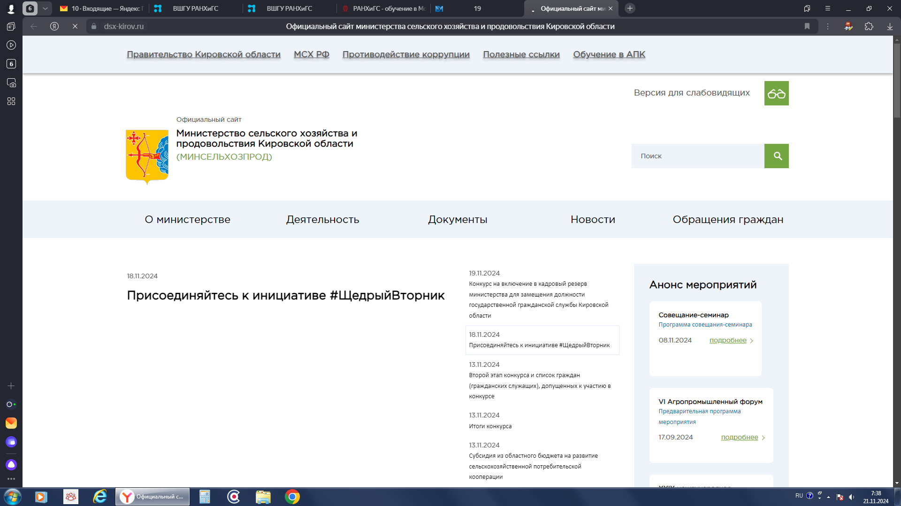

Slide 3
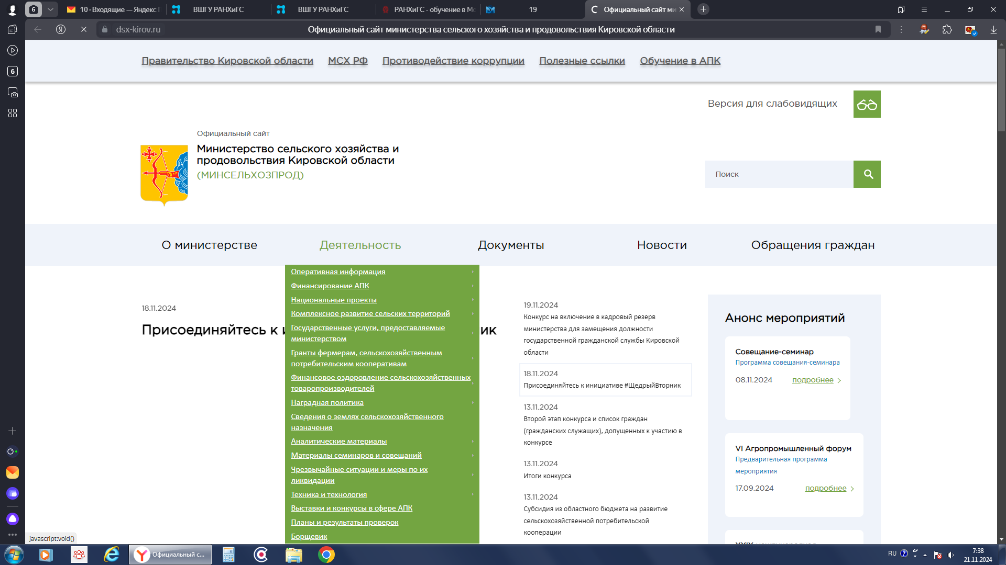

Slide 4
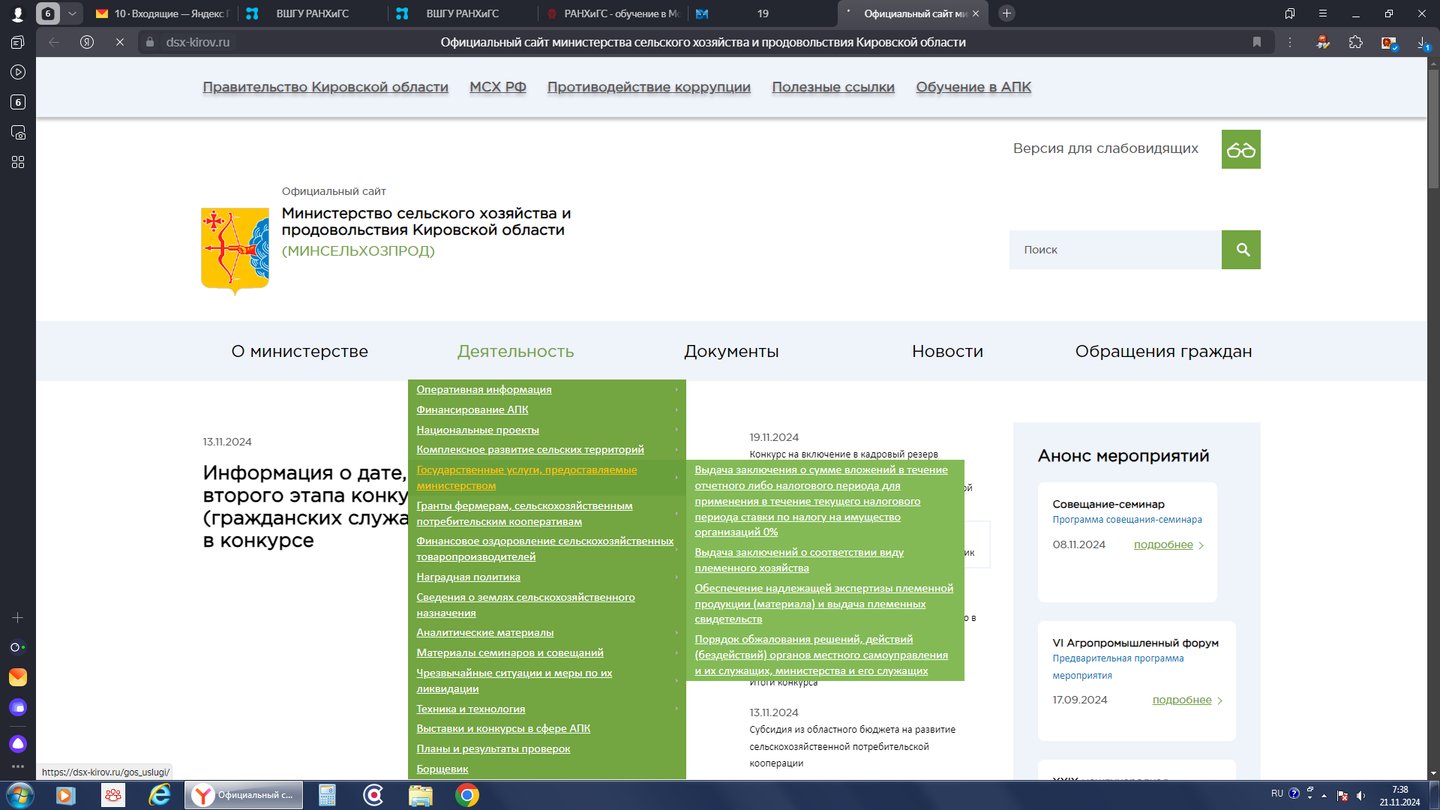

Slide 5
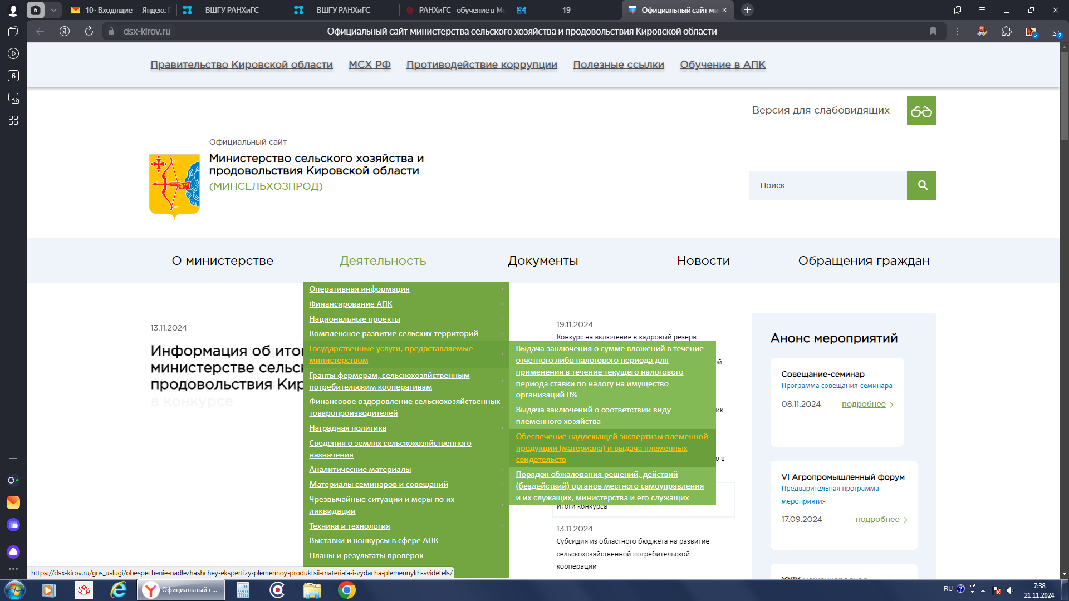

Slide 6
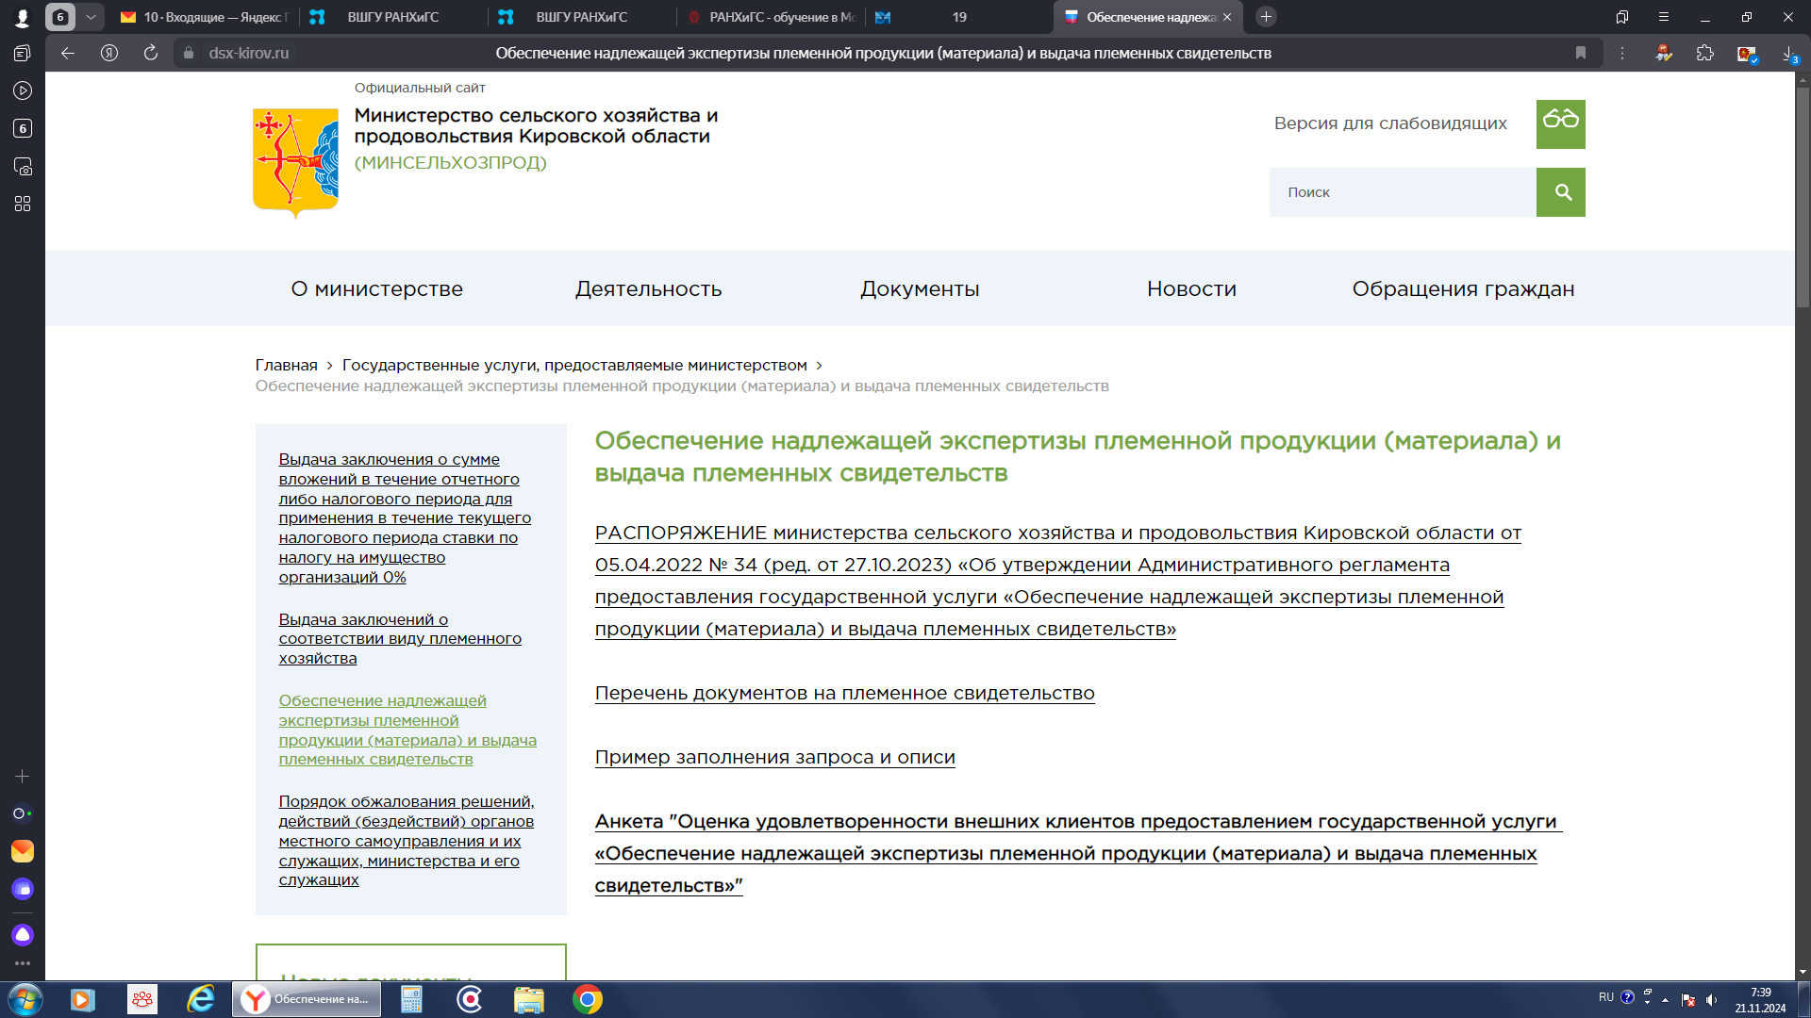

Slide 7
